Slide 1
CHỦ ĐỀ 10
  CÁC SỐ TRONG PHẠM VI 1000
BÀI 54:
LUYỆN TẬP CHUNG
Tiết 2

Slide 2
LUYỆN TẬP CHUNG

Slide 3


Thứ bảy ngày 19 tháng 3 năm 2022
Toán
Luyện tập chung (tiết 2)
Trang 63

Slide 4







YÊU CẦU CẦN ĐẠT
Nắm vững cách so sánh số có ba chữ số.
Viết số có ba chữ số thành tổng: Trăm, chục, đơn vị.
Phát triển năng lực giao tiếp toán học và năng lực giải quyết vấn đề.

Slide 5
LUYỆN TẬP,
THỰC HÀNH

Slide 6
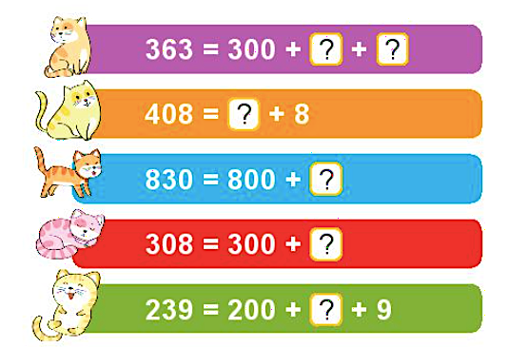
1
Số ?
?
363 = 300 + +
60
?
3
408 = + 8
?
400
?
830 = 800 +
30
?
308 = 300 +
8
?
239 = 200 + + 9
30

Slide 7
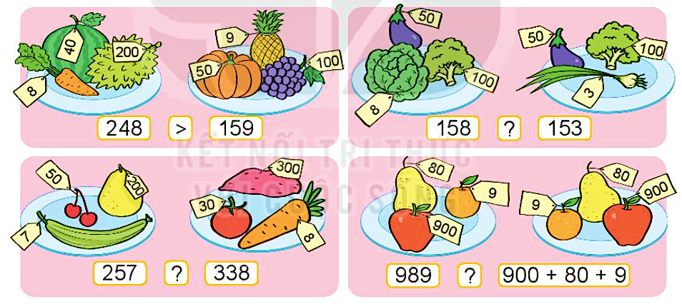
2
> , < , = ?
?
>
?
?
<
=
989

Slide 8


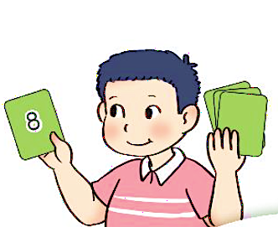
3
Việt cần sắp xếp thẻ số vào dấu “?” để nhận được so sánh đúng. Việt có thể xếp bao nhiêu cách khác nhau?
2
6
3
<
2
?
3
0
1
2
3
4
5
6
7
8
9
Notes:
Ấn vào các thẻ số (bên dưới) để thử các trường hợp.
Ấn lại vào thẻ để thẻ về vị trí cũ.

Slide 9
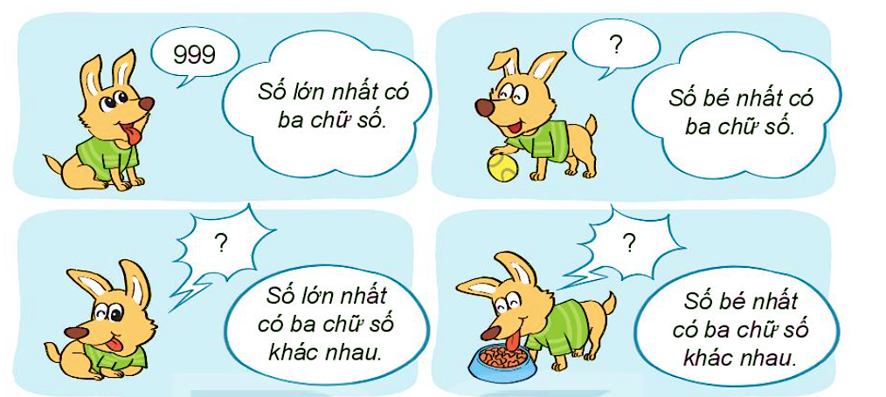
4
Số?
100
987
102

Slide 10
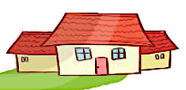

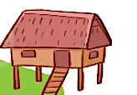



5
Mai về nhà bằng cách đi theo con đường ghi số lớn hơn tại mỗi ngã rẽ. Tìm nhà của Mai.
319
100
941
139
14
600
410
583
641
412

Slide 11

CHÀO TẠM BIỆT

